Slide 1
Cam 4: Dylunio pryd iach, cytbwys

Slide 2
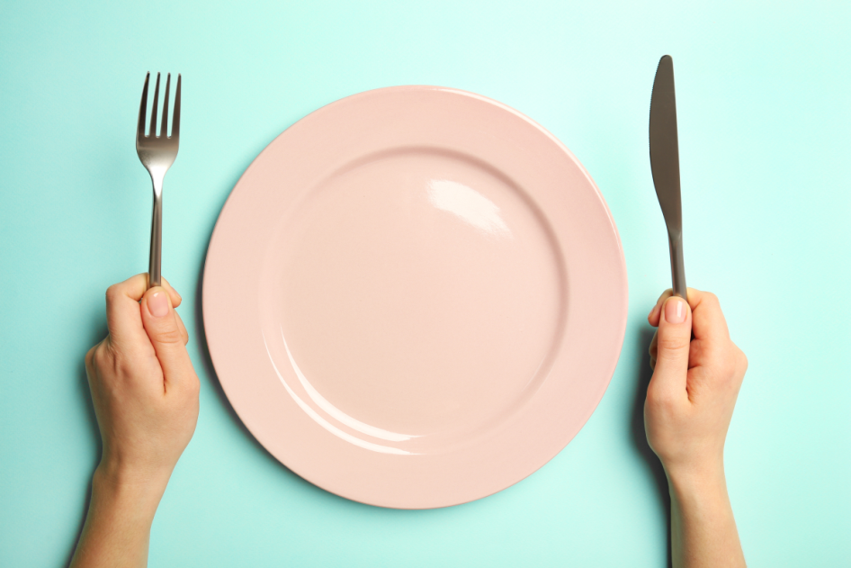
Amcanion dysgu
  Dylunio rysáit iach
  Cynllunio pryd cytbwys
Heddiw, rydych chi’n mynd i feddwl am rai prydau iach, cytbwys gan ddefnyddio’r cynhwysyn seren o’ch dewis y gallai’ch bwyty ei weini.
Siaradwch â’ch partner:
beth allwch chi ei gofio am
fwyta’n iach? Pa fath o fwyd
sydd angen i ni ei gynnwys
yn ein cynnyrch amser cinio iach?

Slide 3
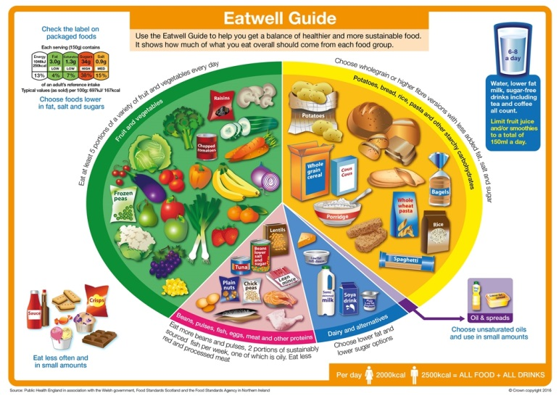
Canllaw bwyta’n dda
Enw’r model bwyta’n iach ar gyfer y DU yw Canllaw Bwyta’n Iach

Slide 4
  Dylem ddewis amrywiaeth o wahanol fwydydd o bob grŵp bwyd i helpu’r corff i gael popeth sydd ei angen arno i gadw’n iach.
  Fe ddylen ni fwyta bwydydd mewn cyfrannau a ddangosir ar y Canllaw bwyta’n iach, e.e. llawer o fwydydd o’r ddau grŵp bwyd mwyaf.

Slide 5

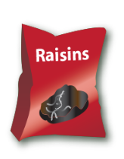

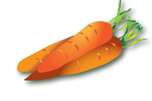








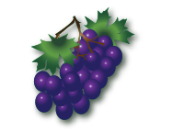
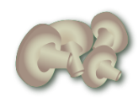
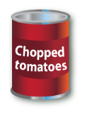


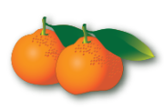




Ffrwythau a llysiau
Dylai ffrwythau a llysiau ffurfio ychydig dros draean o’r bwyd rydyn ni’n ei fwyta bob dydd.
Ceisiwch fwyta o leiaf bum dogn o amrywiaeth o ffrwythau a llysiau bob dydd.
Fel canllaw, dogn yw’r hyn sy’n ffitio i gledr ein llaw.
Dewiswch o blith ffres, wedi’u rhewi, mewn tun, wedi’u sychu neu eu
sugno.
Cofiwch, mae gwydraid 150ml o sudd ffrwythau neu smwddi yn cyfrif fel uchafswm o un dogn y dydd.
Pa fwydydd allwch chi eu gweld yma?

Slide 6
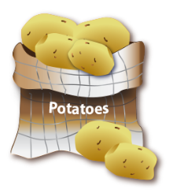


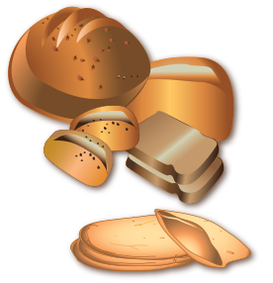

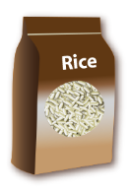

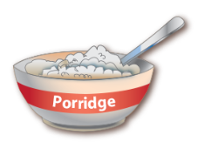
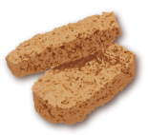
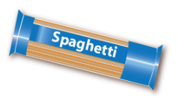
Tatws, bara, reis, pasta a charbohydradau startsh eraill
Dylai bwyd sy’n cynnwys starts ffurfio ychydig dros draean o’r bwyd rydyn ni’n ei fwyta.
Seiliwch eich prydau bwyd o amgylch bwydydd â charbohydrad â starts:
  grawnfwyd grawn cyflawn i frecwast
  brechdan i ginio
  tatws, pasta neu reis fel sylfaen i’ch pryd gyda’r nos.
Ceisiwch ddewis mathau o ffibr cyflawn, grawn cyflawn fel pasta gwenith cyflawn, reis brown, neu yn syml gadewch y crwyn ar datws.
Pa fwydydd allwch chi eu gweld yma?

Slide 7

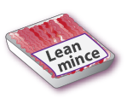





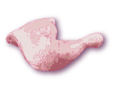

Ffa, corbys, pysgod, wyau,
cig a phroteinau eraill
Bwytewch rai bwydydd o’r grŵp hwn.
Mae ffa, pys a chorbys yn ddewisiadau amgen da i gig oherwydd eu bod yn naturiol yn isel iawn mewn braster, ac maen nhw’n cynnwys llawer o ffibr, protein, fitaminau a mwynau.
Dewiswch ddarnau o gig heb lawer o fraster a thorri unrhyw fraster gweladwy i ffwrdd.
Griliwch gig a physgod yn lle ffrio.
Anelwch at o leiaf ddau ddogn
(2 x 140g) o bysgod yr wythnos, gan gynnwys cyfran o bysgod olewog.
Pa fwydydd allwch chi eu gweld yma?

Slide 8





Llaeth a dewisiadau amgen
  Sicrhewch fod gennych peth bwydydd llaeth a llaeth neu ddewisiadau eraill fel caws, iogwrt a ‘fromage frais’.
  Mae’r rhain yn ffynonellau da o brotein a fitaminau, ac maen nhw hefyd yn ffynhonnell bwysig o galsiwm, sy’n helpu i gadw ein hesgyrn yn gryf.
  Ewch am opsiynau braster isel a siwgr isel. Er enghraifft, rhowch gynnig ar:
    llaeth hanner-sgim;
    caws gyda llai o fraster;
    fersiynau heb eu melysu, gyda mwy o galsiwm o ddewisiadau llaeth eraill.
Pa fwydydd allwch chi eu gweld yma?

Slide 9

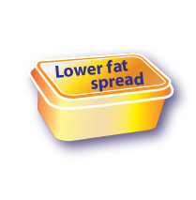
Olewau a thaenau
  Dim ond ychydig o fraster sydd ei angen arnom ar gyfer iechyd (yn gyffredinol, rydyn ni’n bwyta gormod o fraster dirlawn).
  Mae brasterau annirlawn yn frasterau iachach sydd fel arfer yn dod o ffynonellau fel planhigion ac ar ffurf hylif fel olew, er enghraifft olew llysiau, olew had rêp ac olew olewydd.
  Mae dewis taeniadau braster is yn ffordd dda o leihau ein cymeriant braster dirlawn.
Cofiwch, mae pob math o fraster yn cynnwys llawer o egni a dylid ei gyfyngu yn y diet.
Pa fwydydd allwch chi eu gweld yma?

Slide 10

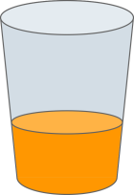
Hydradiad
  Ceisiwch yfed 6-8 gwydraid o hylif bob dydd.
  Mae dŵr, llaeth braster isel a diodydd heb siwgr i gyd yn cyfrif.
  Mae sudd ffrwythau a smwddis hefyd yn cyfrif er eu bod yn ffynhonnell siwgr am ddim felly dylech eu cyfyngu i ddim mwy na chyfanswm o 150ml y dydd.
Beth allai fod yn ddewisiadau diod da?

Slide 11

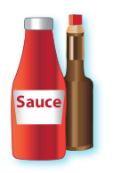





Bwydydd sy’n cynnwys llawer o fraster, halen a siwgrau
  Nid oes angen bwydydd fel siocled, cacennau, bisgedi, diodydd meddal llawn siwgr, menyn a hufen iâ er mwyn iechyd.
  Os yw bwydydd fel y rhain yn cael eu bwyta neu eu meddwi, dim ond yn achlysurol ac mewn symiau bach y dylid eu gwneud.
Gwiriwch y label ac osgoi bwydydd sy’n cynnwys llawer o fraster, halen a siwgr!
Beth allwch chi ei weld yma?

Slide 12






































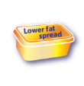

Crynodeb o’r neges allweddol
Bwyta o leiaf 5 dogn o amrywiaeth o ffrwythau a llysiau bob dydd.
Seiliwch brydau ar datws, bara, reis, pasta neu garbohydradau startsh eraill; dewis fersiynau grawn cyflawn lle bo hynny’n bosibl.
Sicrhewch fod gennych rai dewisiadau llaeth neu laeth amgen (fel diodydd soia), gan ddewis opsiynau braster isel a siwgr isel.
Bwyta rhai ffa, corbys, pysgod, wyau, cig a phroteinau eraill (gan gynnwys 2 ddogn o bysgod bob wythnos, a dylai un ohonynt fod yn olewog).
Dewiswch olewau a thaenau annirlawn a’u bwyta mewn meintiau bach.
Yfed 6-8 cwpan / gwydraid o hylif y dydd.
Os ydych chi’n bwyta bwydydd a diodydd sy’n cynnwys llawer o fraster, halen neu siwgr, cymerwch rhain yn llai aml ac mewn meintiau bach

Slide 13

Eich tasg
Gyda’ch grŵp busnes, cynigiwch syniadau ar gyfer prydau cytbwys iach yr hoffech eu gwneud gan ddefnyddio’r cynhwysyn arbennig o’ch dewis.
Defnyddiwch y llyfrau ryseitiau a’r rhyngrwyd i’ch ysbrydoli!
Cofiwch ddefnyddio’r hyn rydych chi’n ei wybod am fwyta’n iach i gadw’ch dysgl yn gytbwys.
Meddyliwch sut y gallech chi wneud
i’ch cynnyrch bwyd sefyll allan
o’r dorf. Dyma’ch pwynt
gwerthu unigryw.

